Slide 1
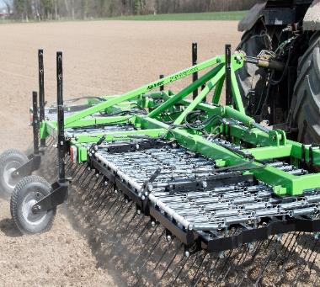
Monitoring scientifique : 1ers résultats
Analyse des données de la campagne 2019 - 2020
Julie Buchmann², Solène Clémence⁴, Katja Feldmann⁵, Max Fuchs², Philippe Jeanneret⁵, Anne-Valentine de Jong¹, Sandie Masson², Andrea Seiler³,Thomas Steinger¹, Susanne Vogelgsang³, Judith Wirth², Alexander Zorn⁴
1 Entomologie Acker- und Weinbau
2 Herbologie Ackerbau
3 Ökologischer Pflanzenschutz im Ackerbau
4 Unternehmensführung und Wertschöpfung
5 Agrarlandschaft und Biodiversität

Slide 2
Plan de la présentation
Résultats IFT/marges
Résultats adventices
Résultats maladies
Résultats ravageurs
Résultats auxiliaires

Slide 3
Résultats IFT et marge brute

Slide 4
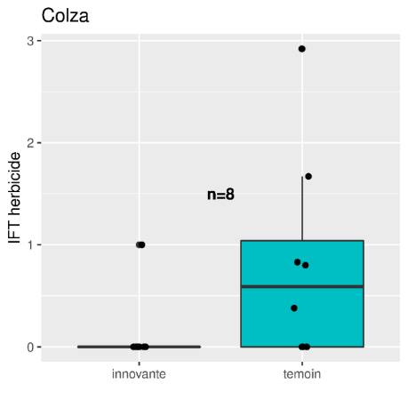
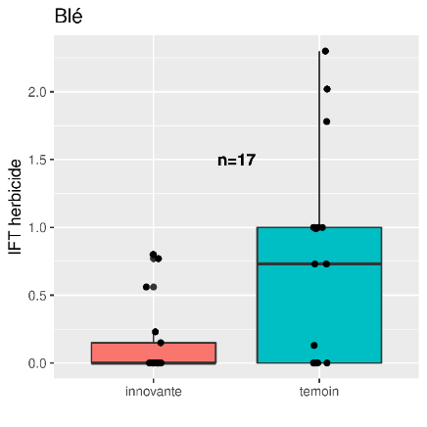
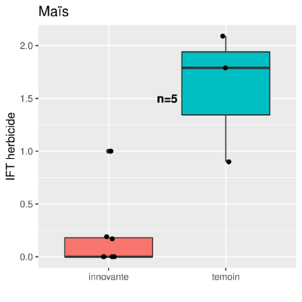
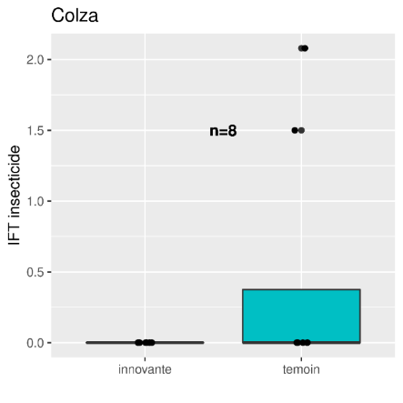
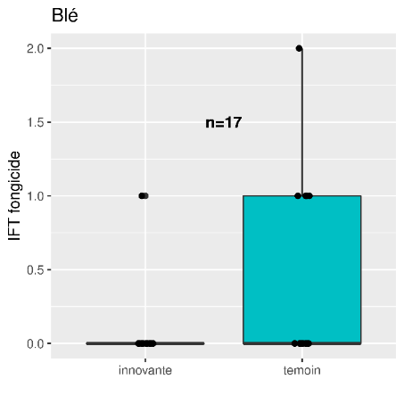
IFT
Parcelle | IFT tot – toute culture – tout pph
innovante | 0.89
temoin | 2.23
-60%
colza, blé, orge, maïs | pom, bett, tournesol
- 90% | - 30%

Slide 5
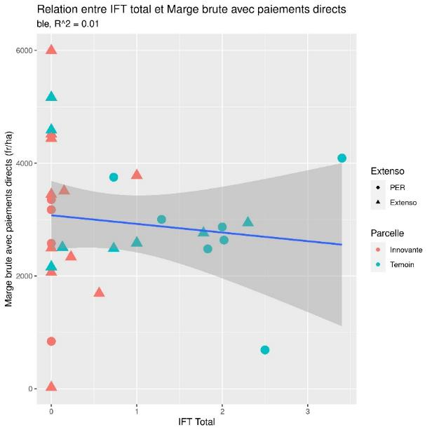
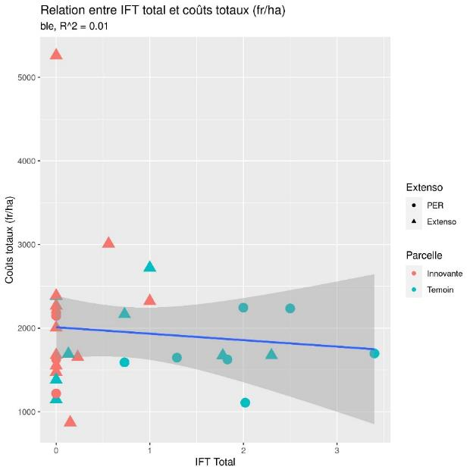
IFT et économie * – blé
IFT plus élevés sur les parcelles Témoin → mais certaines parcelles Témoin ont un IFT de 0
Pas de corrélation évidente entre IFT et marge ou coûts→ R^2 très bas, variance élevée
Similaire pour toutes les cultures → quel changement avec plus de données après x années?
Contributions PestiRed non prises en compte
* Les résultats économiques sont provisoires, car les prix définitifs ne sont pas encore disponibles ;
des prix cibles uniformes ont été utilisés pour le calcul jusqu'à présent.

Slide 6
Les mesures proposées
Labour
Désherbage mécanique
Lutte adventices
Lutte maladies
Lutte ravageurs
Sous-semis, date – écartement – densité – fumure optimisés, association d’espèces, biocontrôle, couverts végétaux
Faux semis
Défanage non chimique
Déchaumage
Broyage des résidus
Push pull
Variétés tolérantes
Bandes pour auxiliaires
Mélange variétal avec variétés tolérantes

Slide 7
Résultats adventices
Mesures principalement utilisées pour lutter contre les adventices
 | Colza | Blé | Maïs
Témoin | Herbicide | Labour, herbicides et hersage | Herbicides
Innovante | Sous-semis | Décalage date de semis, sous-semis, hersage | Faux-semis, décalage date de semis, sarclage, sous-semis
Notes:
Rajouter IFT adventices

Slide 8
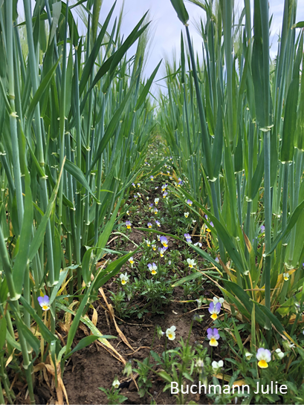
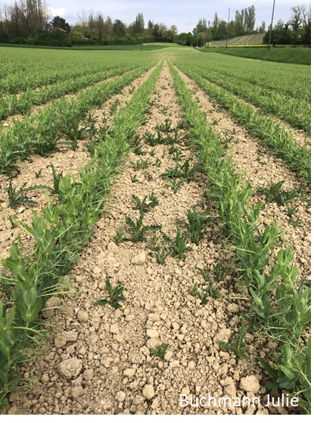
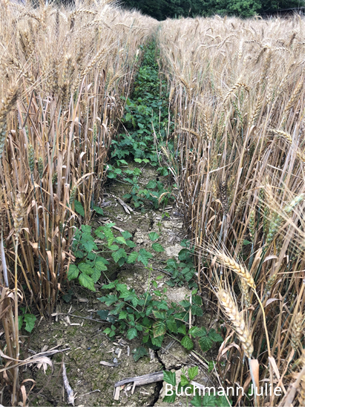
Analyses descriptives adventices
Données 2020

Slide 9
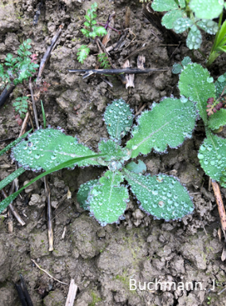
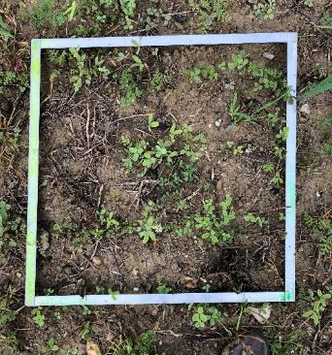
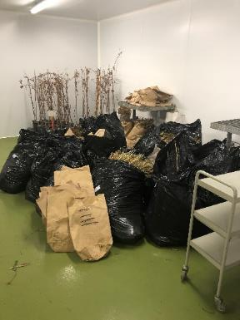
Rappels :
3 types différents de notations par parcelle concernant les adventices
Nombre d’espèces présentes par parcelles (richesse spécifique)
Estimation de volumes dans les cadres (adventices, sous-semis, culture)
Biomasses avant récolte
Sonchus asper

Slide 10
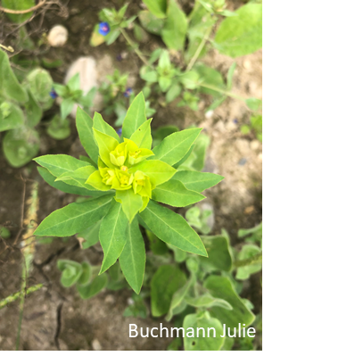
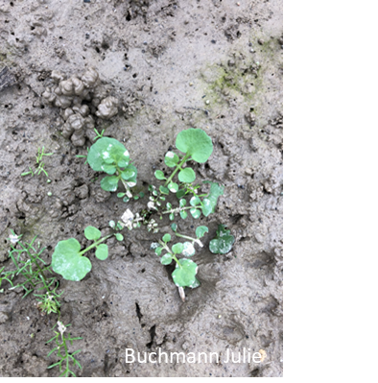
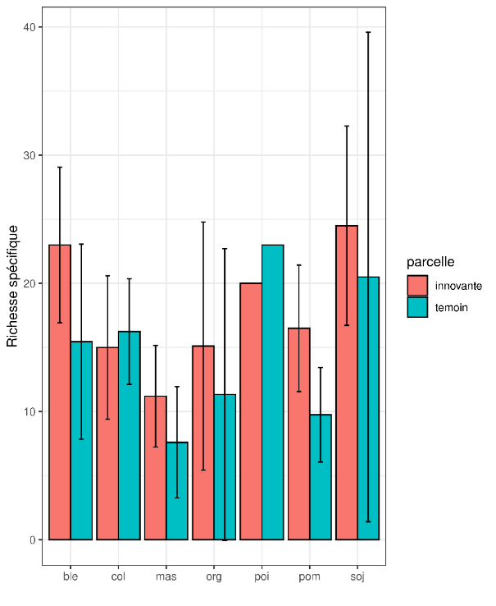
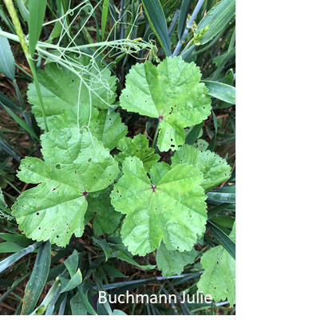
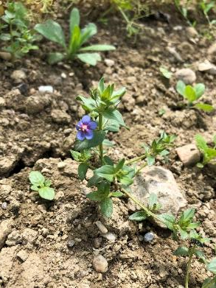
Nombre d’espèces (richesse spécifique)
Avant récolte
Euphorbia platyphyllos
Cardamine hirsuta
n=10
n=4
n=4
n=7
n=1
n=4
n=1
Buchmann Julie
Malva sylvestris
Lysimachia foemina
Notes:
Données du monitoring détaille → seulement sur 40 exploitations
Un total de 195 espèces différentes identifiées en monitoring détaillé (dont une vingtaine d’espèces de sous-semis)
Espèces les plus fréquentes : CHEAL, MATCH, VERPE, VIOAR, CAPBP, TAROF, STEME, GALAP, LOLMU, POLPE, POLAV, CHEPO, CIRAR
Espèces plus rares : Malva neglecta, cabaret des oiseaux, jonc des crapauds, euphorbia platyphyllos…

Slide 11
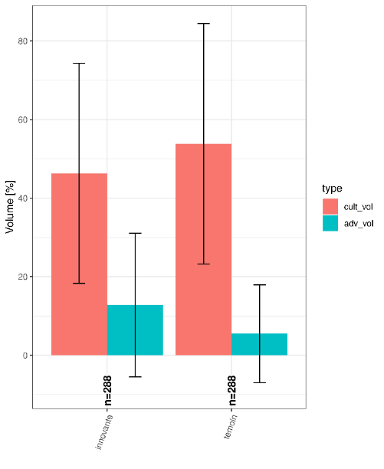
Cadres
Estimation de pourcentages de volumes adventices et cultures avant récolte
Toutes cultures confondues
n = nombre de cadres
Volume adventices très faible et non significatifs dans céréales
Volumes importants dans colza, pdt, pois

Slide 12
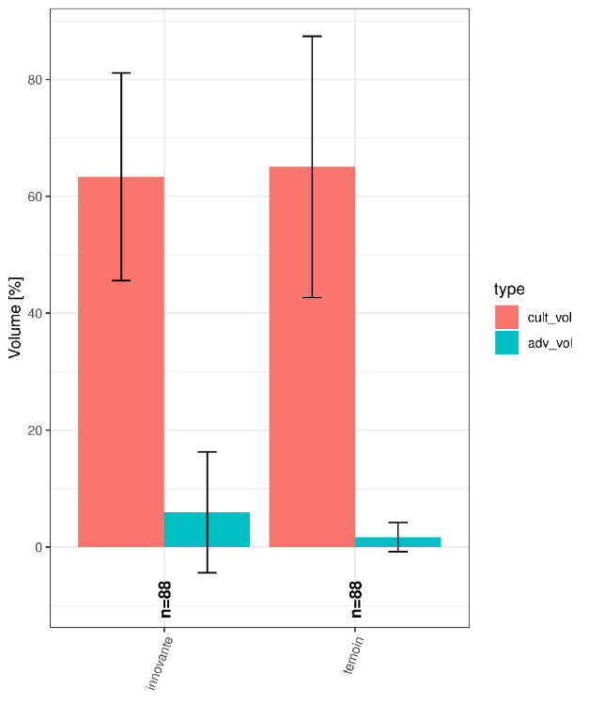
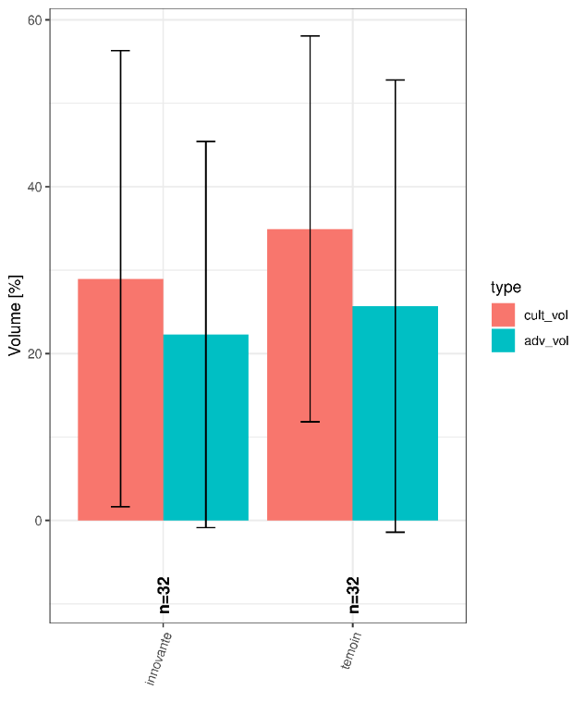
Cadres
Blé
Colza

Slide 13
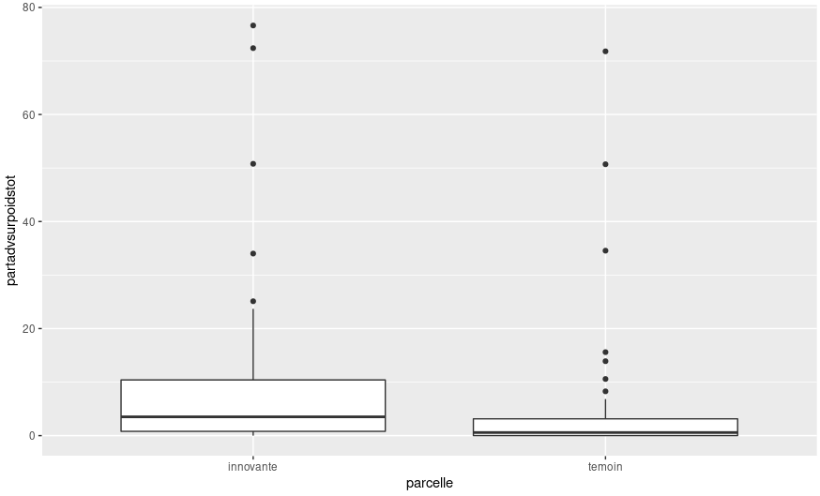
Biomasses (avant récolte)
Les masses des adventices, de la culture et sous semis ont été pesées séparément
Ces masses ont été ramenées en %
Graphique présente les % du poids des adventices sur la part de culture
Toutes cultures confondues
Notes:
Données venant des 68 exploitations

Slide 14
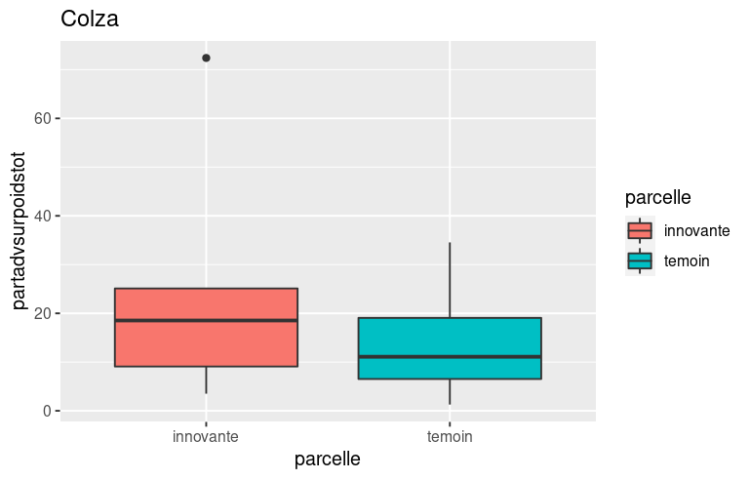
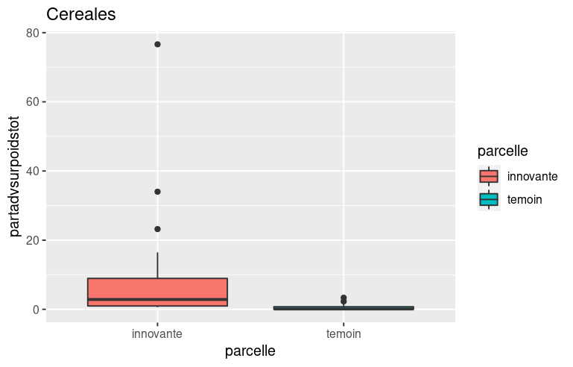
Biomasses (avant récolte)
1768 kg/ha
1581 kg/ha
n=10
n=31 (18 blés, 10 orges, 3 épeautres)

Slide 15
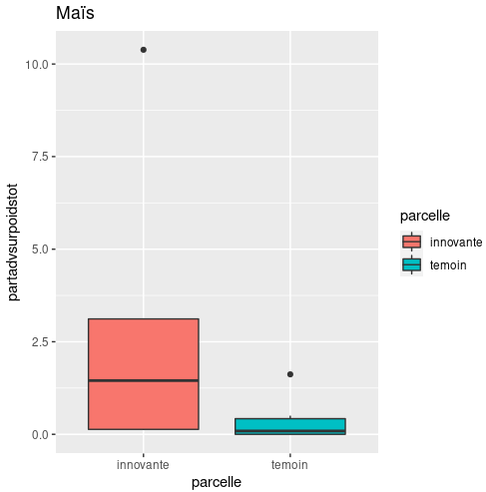
Biomasses (avant récolte)
n=6

Slide 16
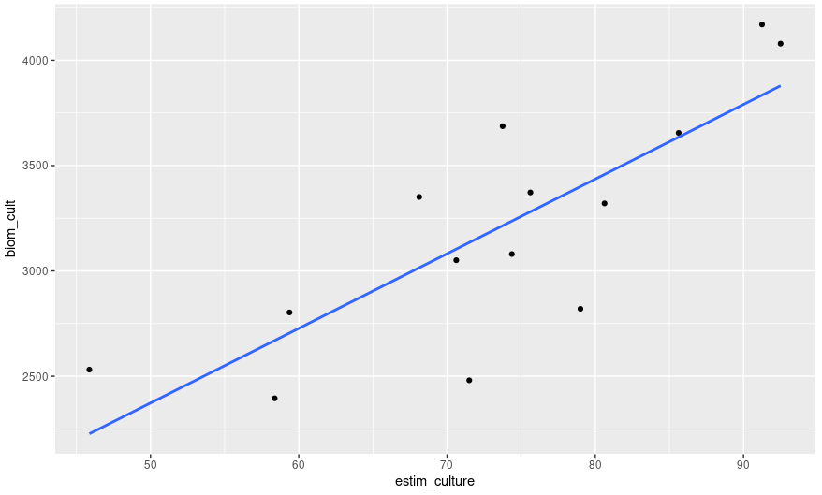
Corrélation méthode volumes-biomasses (exemple du blé)
n=18
R²=0.8025438
Notes:
But : acquérir encore plus de données pour valider cette méthode

Slide 17
Résultats ravageurs
Mesures principalement utilisées pour lutter contre les ravageurs
 | Colza
Témoin | Insecticide
Innovante | Push-pull et sous-semis

Slide 18
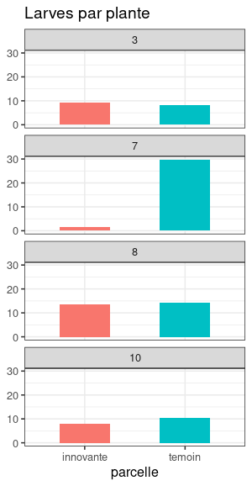
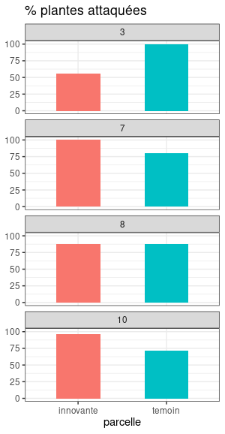
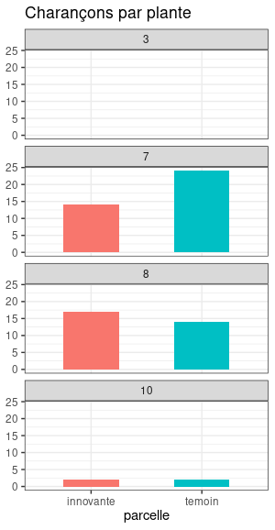
Ravageurs du colza
Altise Charançon de la tige Charançon des siliques
insecticide
var précoce
insecticide
sous-semis
var précoce
sous-semis
sous-semis
sous-semis
sous-semis
sous-semis

Slide 19
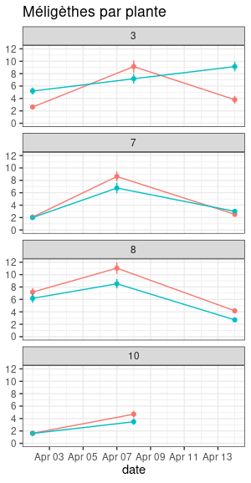
Méligèthes du colza
insecticide
Seuils d’intervention (dès 2021)
BBCH 53 − 55: 6 méligèthes / plante
BBCH 57 − 59: 10 méligèthes / plante
var précoce
insecticide
sous-semis
51
55/57
59
var précoce
sous-semis
55
57
59
sous-semis
sous-semis
53
57
59
sous-semis
sous-semis
57
59

Slide 20
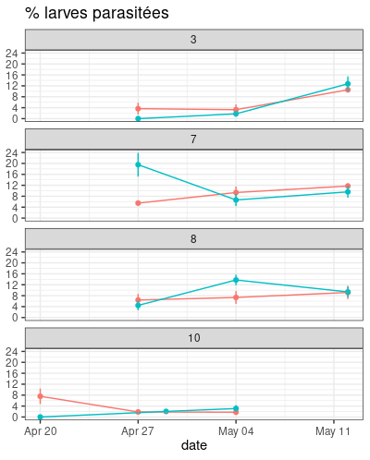
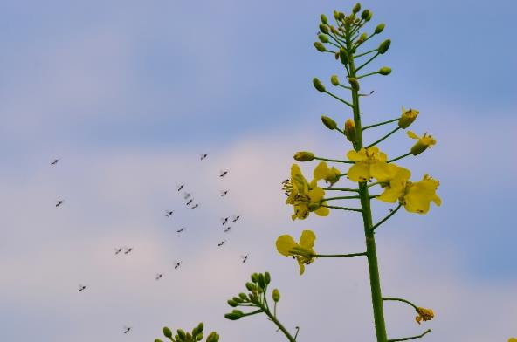
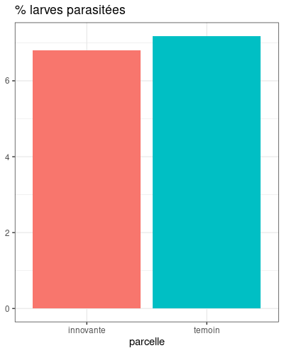
Parasitisme Méligèthes du colza
Tersilochus heterocerus
Phradis spp.
Photo Tim Haye
innovante
témoin

Slide 21
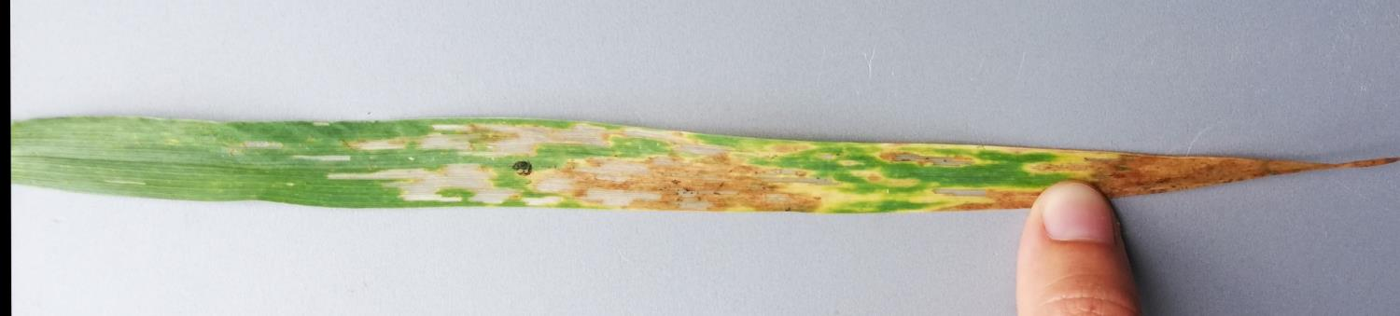
Céréales : Criocère
Seuils d’intervention (dès 2019)
BBCH 39 − 50: 2 larves / tige
BBCH 51 − 61: 2 larves / F1 définitive

Slide 22
Résultats auxiliaires

Slide 23
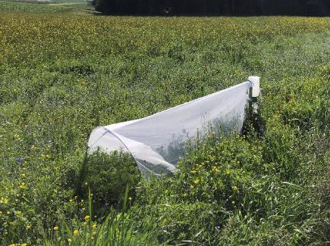
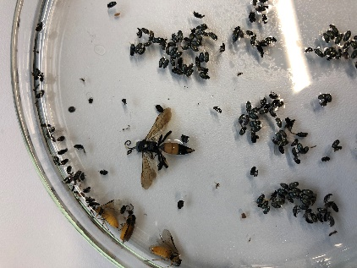
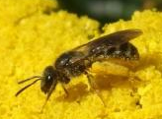
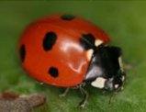
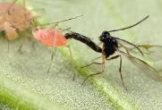
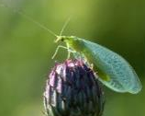
Ennemis naturels - 2020
Nombre de pièges dits «cornet»: 66
Nombre d’échantillons total: 434
Nombre d’insectes/araignées total: 38’231
Nombre de semaine de piégeage: 6-7
Méthode de piégeage: piège dit «cornet» (Sarthou 2009)
Travail de tri très important
en 8 groupes d’arthropodes

Slide 24
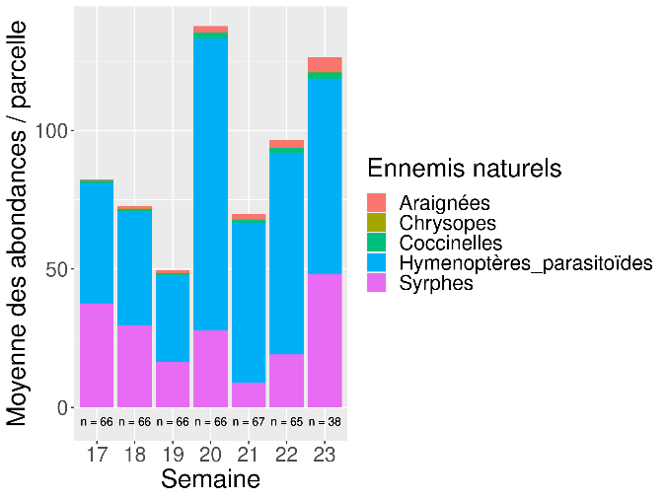
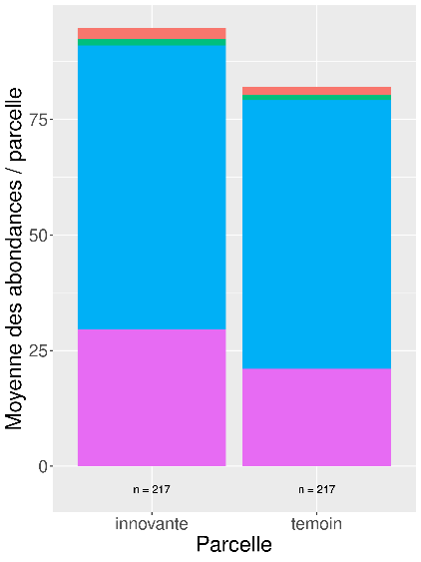
Ennemis naturels - 2020
Chrysopes (29), araignées (829) et coccinelles (554) peu abondantes
Syrphes (10’964) et hyménoptères parasitoïdes (25’855) dominent
Importante variation hebdomadaire
Différence parcelle innovante vs témoin:
  → Effet des alentours, paysage ?

Slide 25
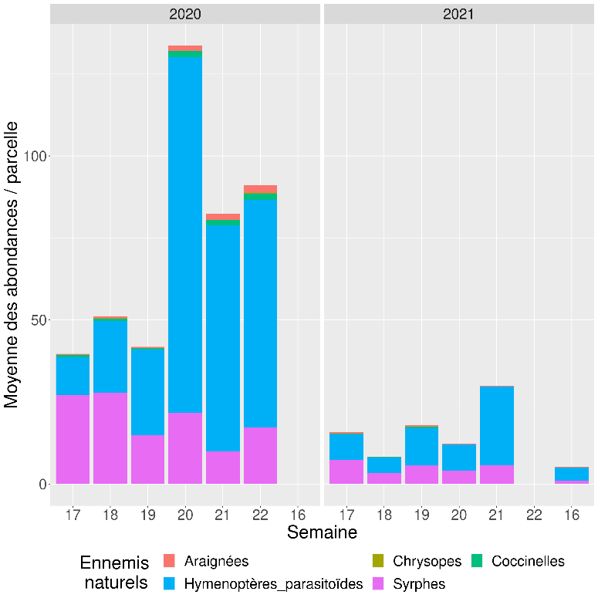
Ennemis naturels – 2020-2021 Soleure
Très importante variation hebdomadaire et annuelle !
Conditions météorologiques
  Défavorables pour les populations
  Défavorables pour les captures
n = 28/semaine

Slide 26
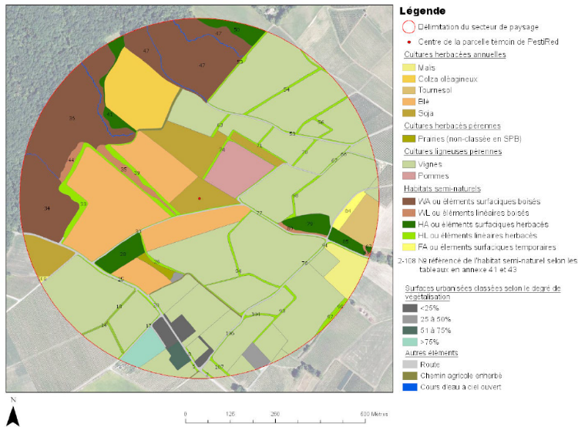
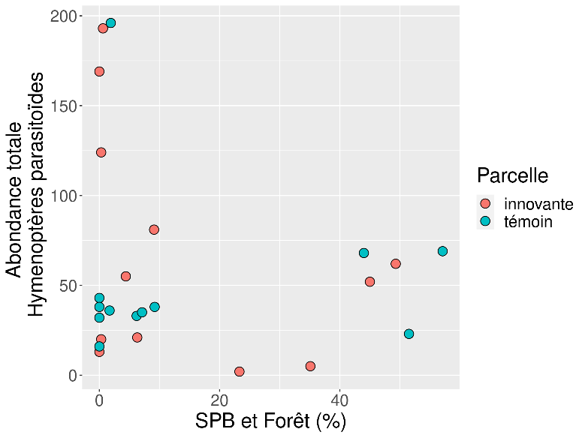
Ennemis naturels – 2020-2021 Soleure
Pas de patron clair des effets de la composition du paysage mesuré par le % en surfaces de promotion de la biodiversité et forêt!

Slide 27
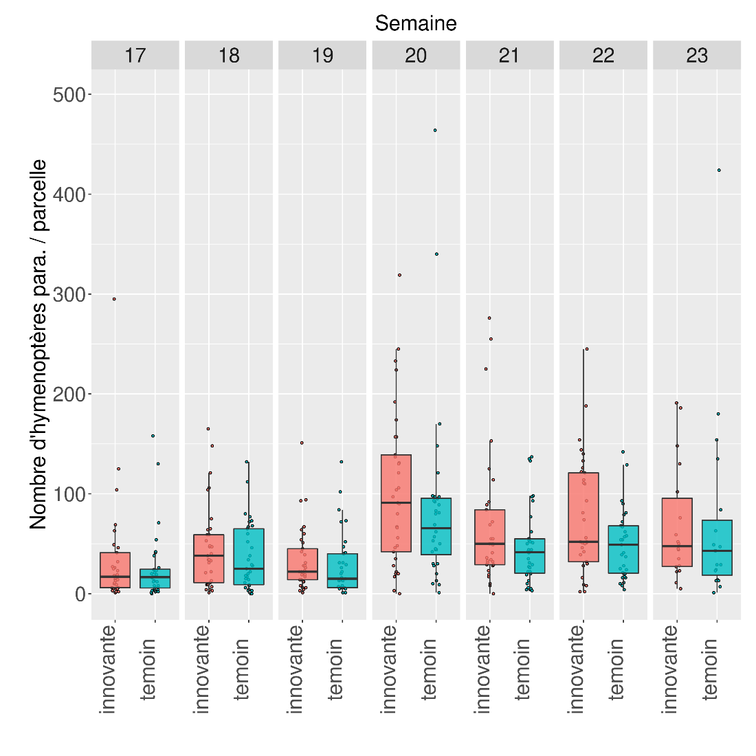
Hyménoptères parasitoides
+ parasitoïdes bordures parcelles innovantes
-> structure ? paysage ?
-> quels ravageurs ?
-> efficacité ?

Slide 28
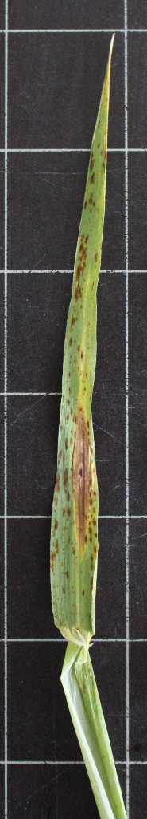
Résultats maladies
Mesures principalement utilisées pour lutter contre les maladies
 | Blé | Orge
Témoin | Variété tolérante, fongicide | fongicide
Innovante | Variétés tolérantes, mélange variétal | Décalage date de semis, mélange d'espèces

Slide 29
Utilisation des variétés de blé par région 2020
Blè 2020 |  | Total 17 fermes : 10 fermes avaient la même variété sur les deux parcelles.
 |  | Total 15 variétés et mélanges
 |  | 4 mélanges seulement sur innovante (5 parcelles), 4 variétés seulement sur temoin (5 parcelles)
 | Région | Blé: Variétés et mélanges | innovante | temoin
 | SO | Arina | 1 | 1
 |  | Hanswin | 2 | 2
 |  | Nara | 1 | 1
 | GE | Combin |  | 1
 |  | Chaumont / Combin / Simano | 1
 |  | Hanswin | 1 | 1
 |  | Isuela (Baretta / Montalbano) | 1 | 1
 | MD | Nara | 1 | 1
 |  | Diavel | 1 | 1
 |  | Montalbano | 1 | 1
 |  | Lorenzo |  | 1
 |  | Isuela (Baretta / Montalbano) | 1
 |  | Génius / Hanswine | 1 | 1
 | PdJ | Baretta |  | 1
 |  | Baretta / Nara | 1
 |  | Nara |  | 1
 |  | Isuela (Baretta / Montalbano) | 1
 |  | Hanswin |  | 1
 |  | Chaumon / Hanswin | 1
 |  | Poncione |  | 1
 |  | Poncione / Sailor | 1
 | YVD | Baretta |  | 1
 |  | Baretta / Nara | 1
 | en grisé : Parcelles des mêmes fermes avec des variétés différentes

Slide 30
Utilisation des variétés de blé par région 2021
Blé 2021 |  | Sur 8 fermes, 4 fermes avaient la même variété sur les deux parcelles.
 | Région | Blé: Variétés et mélanges | innovante | temoin
 | SO | Montalbano | 5 | 2
 |  | Nara |  | 2
 |  | Poncione |  | 1
 | GE | Montalbano | 1
 |  | Nara |  | 1
 | MD | Molinera | 1 | 1
 | YVD | Montalbano/Baretta/Nara | 1 | 1
 |  | NA | 1 | 1

Slide 31
Utilisation des variétés de l’orge par région (2020)
Orge 2020 |  | 9 sur 10 fermes avec la même variété sur les deux parcelles
 |  | Ils ont choisi entre 8 variétés différentes
 |  | SO: dans 3 des 4 fermes avec des pois sur la parcelle innovante.
 | Région | Orge: Variétés et mélanges | innovante | temoin
 | SO | KWS Tonic | 2* | 2
 |  | Azrah | 1 | 1
 |  | Cassia | 1* | 1
 | GE | Higgins | 1 | 1
 |  | Etincel | 1 | 1
 |  | Orbite | 1 | 1
 | MD | Baracuda | 1 | 1
 |  | KWS Tonic | 1* | 1*
 |  | Méridian | 1 | 1
 | YVD | Etincel |  | 1
 |  | NA | 1
 |  |  | * combiné avec les pois

Slide 32
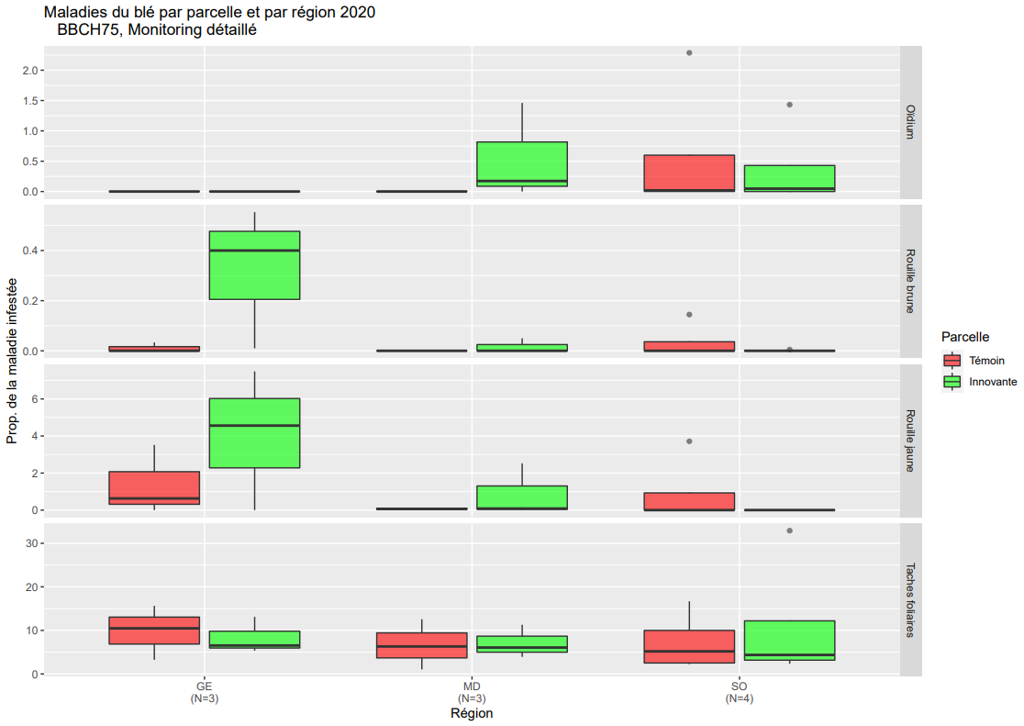
Résultats maladie du blé
Parcelles traitées avec fongicide par région
GE: aucune
MD: 1 parcelle témoin
SO: 1 parcelle témoin

Slide 33
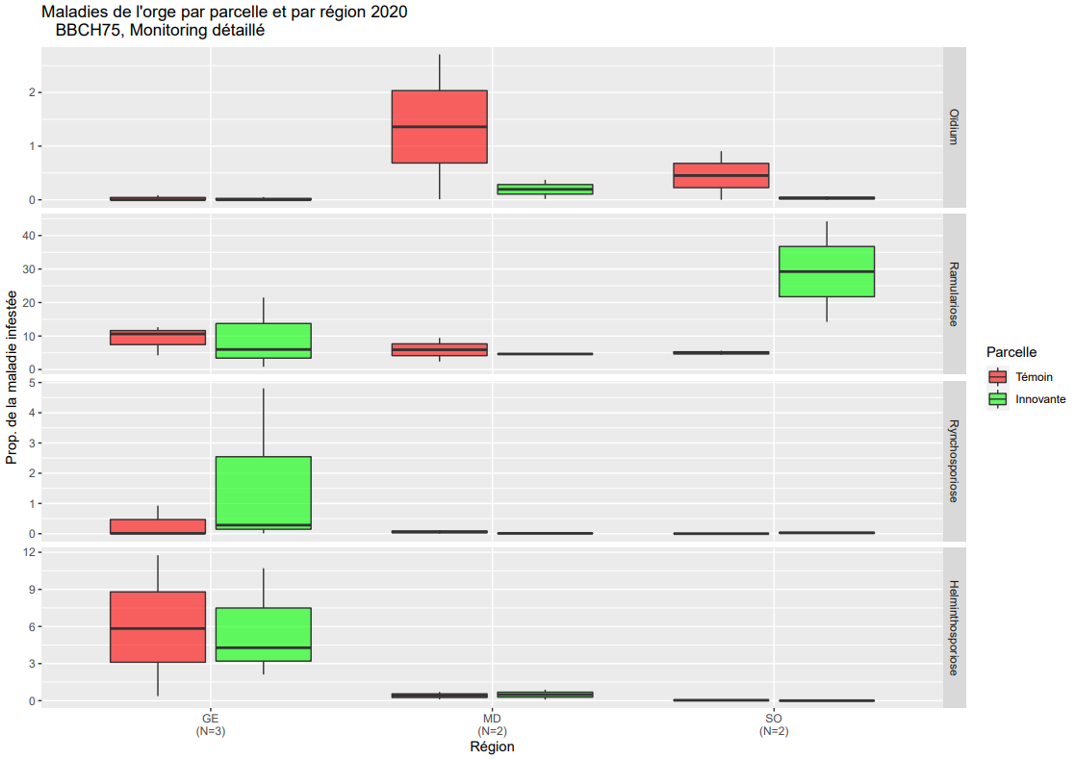
Résultats maladies de l’orge
Parcelles traitées avec fongicide par région
GE: aucune
MD: 1 parcelle témoin
SO: 1 parcelle témoin

